Slide 1

DEFENSA DEL TRABAJO FINAL
Sistema predictivo para el apoyo a la planificación operativa en empresas de transporte de pasajeros
Caso de aplicación: ETAP
González Dupouy Gustavo Gabriel
Pretzsch Néstor Alejandro
Seminario de Trabajo Final
Rosario · Mayo 2026
Notes:
Tiempo: 0:30. Exponen ambos. Apertura sugerida: “Vamos a presentar el desarrollo de un sistema predictivo para apoyar la planificación operativa de ETAP, enfocado en anticipar el volumen mensual de viajes especiales”. No leer el título completo.

Slide 2
Objetivo y alcance
Objetivo general
Alcance
Desarrollar y evaluar un modelo que pronostique la cantidad mensual de viajes especiales de ETAP, comparando enfoques predictivos bajo un protocolo temporal homogéneo y analizando si las variables exógenas mejoran la precisión.
1.931
60
2021–2025
viajes registrados
meses
período
Objetivos específicos
Se pronostica una única variable: la cantidad mensual de viajes especiales confirmados de ETAP.
Unidad de análisis: un viaje confirmado por registro, agregado por mes.
Variables exógenas evaluadas: tipo de cambio, IPC, EMAE y pernoctes.
Fuera de alcance: tamaño de flota y asignación por tipo de unidad.
Identificar las variables internas y externas relevantes para explicar la demanda.
Construir un dataset analítico integrado con fuentes internas y exógenas.
Comparar el desempeño de modelos predictivos y algoritmos de aprendizaje automático.
Evaluar la precisión predictiva con métricas de error estándar.
Sistema predictivo para el apoyo a la planificación operativa en empresas de transporte de pasajeros
1
Notes:
Tiempo: 1:00. Exponen ambos. Gustavo abre la pregunta de gestión; Néstor precisa que se pronostica exclusivamente el total mensual de viajes especiales. Aclarar que 1.931 es la cantidad de registros de viajes distribuidos en 60 meses. No confundir este objetivo con optimizar flota, recorridos o tipo de unidad.

Slide 3
Desarrollo: datos y estrategia de evaluación
Fuentes integradas a frecuencia mensual
ETAP
viajes
BCRA
tipo de cambio
INDEC
EMAE
IPC
Nacional
INDEC
pernoctes
Serie mensual integrada
Validación temporal expansiva
Validación 2023–2024 · horizontes 1, 3, 6 y 12 meses
Prueba final independiente
2025 (sin usar sus datos para entrenar)
Sistema predictivo para el apoyo a la planificación operativa en empresas de transporte de pasajeros
2
Notes:
Tiempo: 1:30. Exponen ambos. Gustavo presenta las cuatro variables externas: tipo de cambio promedio mensual, IPC nacional, EMAE original y pernoctes. Néstor explica que la serie objetivo se construyó mes a mes y que la evaluación respeta el orden temporal: ventanas expansivas hasta 2024 y 2025 reservado como prueba final. En el pronóstico final no se usan exógenas futuras desconocidas.
ACLARACIÓN – Validación temporal expansiva y horizontes 1, 3, 6 y 12:
• Idea general: en series de tiempo no se puede mezclar el orden (como en una validación cruzada común), porque el modelo terminaría 'viendo el futuro'. Cada predicción se hace solo con datos disponibles hasta su fecha de origen.
• 'Expansiva': el conjunto de entrenamiento crece. Se entrena con los datos hasta un mes (el origen), se predice lo que sigue, se compara con lo que realmente pasó, y luego se corre el origen un mes adelante, sumando ese dato real al entrenamiento. Se repite muchas veces: cada repetición es una 'ventana'. Así se mide el error en muchos momentos distintos, no en uno solo.
• 'Horizonte': cuántos meses hacia adelante se predice desde el origen. Horizonte 1 = el mes siguiente; 3 = el mes que está 3 meses adelante; 6 y 12 igual. Sirve para ver cómo empeora (o no) la precisión cuanto más lejos se mira. Para planificar, un mes y un año de anticipación son usos distintos.
• Ejemplo: con datos hasta diciembre de 2022, horizonte 1 predice enero de 2023; horizonte 12 predice diciembre de 2023. Después se suma enero real al entrenamiento y se repite.
• Cantidad de ventanas (tesis): 24 para horizonte 1, 22 para 3, 19 para 6 y 13 para 12. Son menos a mayor horizonte porque, al mirar más lejos, quedan menos orígenes cuyo objetivo caiga dentro de 2023–2024.
• Todos los modelos se evalúan sobre los mismos orígenes, horizontes y métricas, para que la comparación sea justa. Ninguna ventana usa datos de 2025.
• Dos etapas: (1) validación 2023–2024 para comparar y elegir; (2) 2025 queda aislado como prueba final independiente, sin usarlo para elegir variables, ajustar ni seleccionar modelos.
• Nota para la exposición: el texto de la diapositiva dice 'Entrenamiento 2021–2024'; en rigor, 2021 en adelante es la historia de entrenamiento y las predicciones evaluadas caen en 2023–2024. Si te preguntan, decí: 'el entrenamiento crece con cada ventana; lo que se evalúa es 2023–2024'.

Slide 4
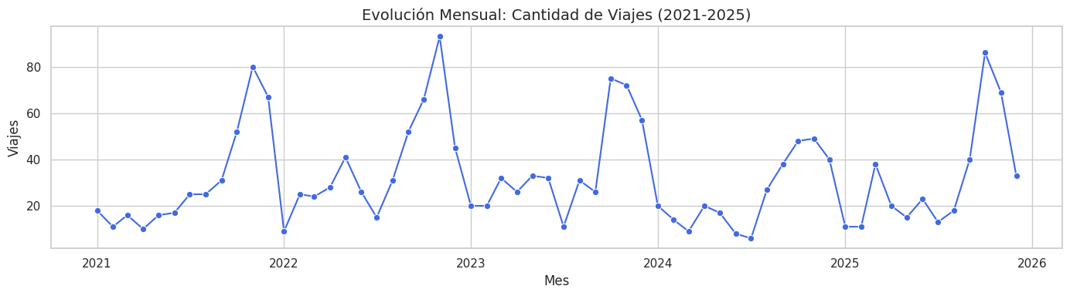
Viajes: tendencia y picos observados
La demanda mensual fluctúa: los picos aparecen en distintos años y conviven con meses de baja actividad.
Sistema predictivo para el apoyo a la planificación operativa en empresas de transporte de pasajeros
3
Notes:
Tiempo: 1:15. Expone Néstor. Recorrer la línea sin leer cada punto: la serie tiene variaciones pronunciadas y picos aislados. Destacar máximos aproximados de 93 viajes en 2022 y 86 en octubre de 2025, frente a mínimos de un dígito en algunos meses de 2024. Esta heterogeneidad vuelve insuficiente una extrapolación lineal simple.

Slide 5
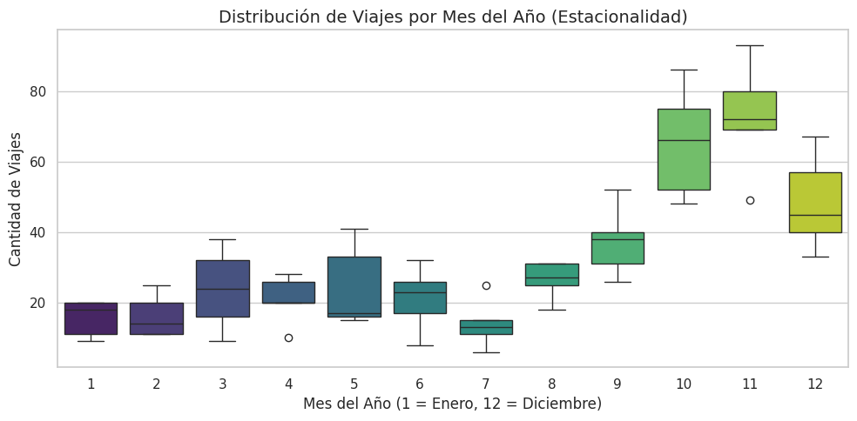
Viajes: estacionalidad y temporada alta
Octubre y noviembre
Medianas más altas del año.
Mayor dispersión: el nivel cambia mucho entre años.
La temporada alta no es un pico fijo: su magnitud es difícil de anticipar.
El boxplot compara los cinco valores de cada mes calendario (2021–2025).
Sistema predictivo para el apoyo a la planificación operativa en empresas de transporte de pasajeros
4
Notes:
Tiempo: 1:15. Expone Néstor. Explicar brevemente el boxplot: la línea dentro de cada caja es la mediana; la caja reúne la mitad central de los datos; los bigotes muestran el rango típico y los puntos aislados son atípicos. Octubre y noviembre presentan los niveles centrales más altos, pero también amplitud grande entre años. Esto evidencia estacionalidad y, a la vez, dificultad para predecir exactamente la demanda de temporada alta. No afirmar que todos los años repiten el mismo pico.

Slide 6
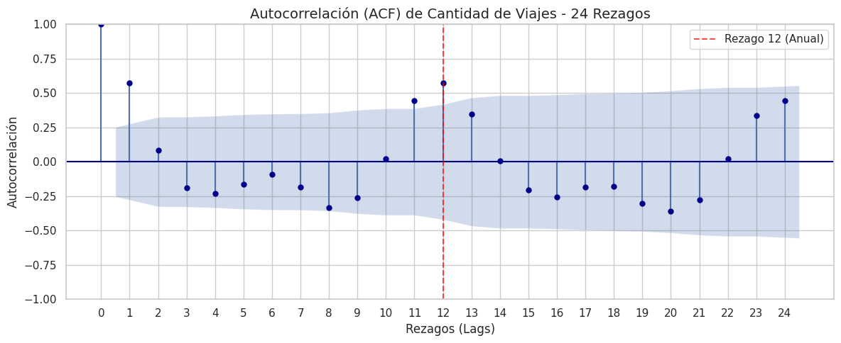
¿Por qué aparece el rezago 12?
En una serie mensual, 12 pasos = 1 año
Ejemplo: para estimar enero, comparar con enero del año anterior.
ACF en lag 12 ≈ 0,57
Pico anual claro; guía de modelado, no garantía de acierto.
Sistema predictivo para el apoyo a la planificación operativa en empresas de transporte de pasajeros
5
Notes:
Tiempo: 1:30. Expone Néstor. Explicación sencilla: un rezago es cuántos meses hacia atrás miramos. Rezago 1 compara con el mes anterior; rezago 12 compara con el mismo mes del año anterior. Al trabajar con datos mensuales, 12 representa un ciclo anual. La autocorrelación alrededor de 0,57 en ese punto sugiere que existe asociación con el mismo mes del año previo y motiva probar un baseline estacional y modelos con período 12. No significa que “se elige 12 porque sí” ni que el año que viene vaya a repetirse exactamente: la ACF es evidencia exploratoria y el desempeño se valida fuera de muestra.

Slide 7
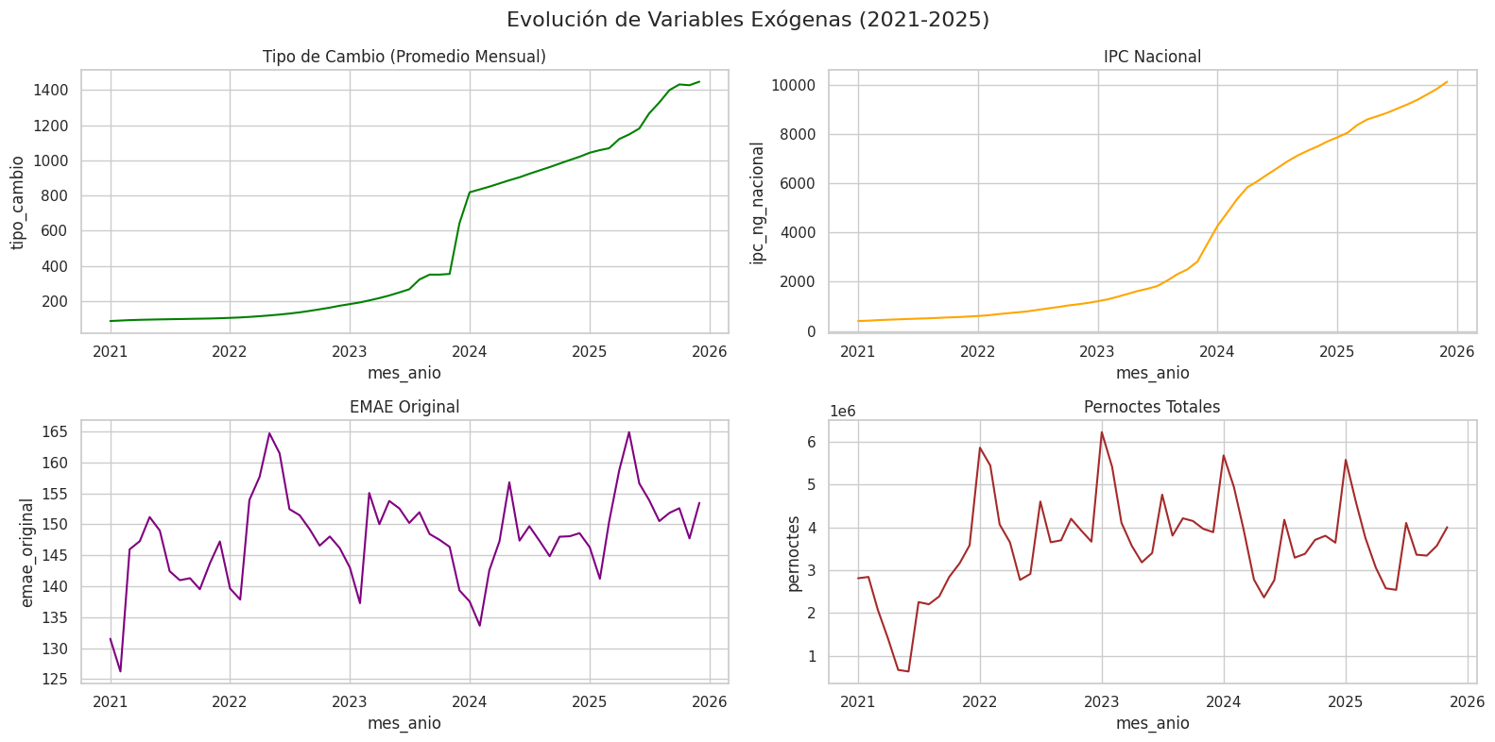
Variables exógenas: comportamientos distintos
Escalas separadas
No comparar magnitudes entre paneles; observar tendencias y ciclos.
TC e IPC suben sostenidamente · EMAE fluctúa · pernoctes muestra picos estacionales
Sistema predictivo para el apoyo a la planificación operativa en empresas de transporte de pasajeros
6
Notes:
Tiempo: 1:15. Expone Gustavo. Describir patrones, no recitar valores: tipo de cambio e IPC crecen marcadamente; EMAE oscila; pernoctes exhibe recurrencia estacional. Las escalas de cada panel son diferentes. En el modelado se incorporaron rezagos para respetar la publicación disponible: 1 mes para tipo de cambio e IPC; 2 meses para EMAE y pernoctes. El hecho de que una variable se mueva mucho no implica que explique la cantidad de viajes.

Slide 8
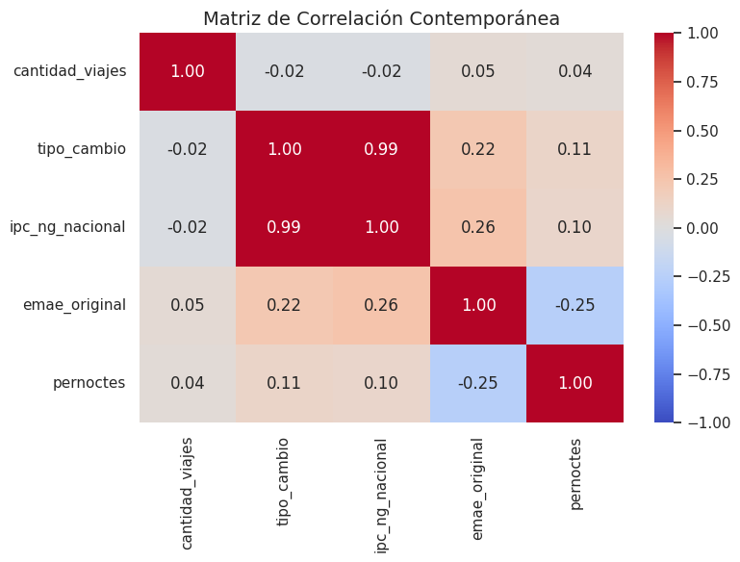
Variables exógenas: qué muestra la correlación
Con viajes
Tipo de cambio: −0,02
IPC nacional: −0,02
EMAE: 0,05
Pernoctes: 0,04
Entre sí
Tipo de cambio e IPC: 0,99. Se mueven casi en paralelo; posible redundancia al incluir ambas.
Sistema predictivo para el apoyo a la planificación operativa en empresas de transporte de pasajeros
7
Notes:
Tiempo: 1:30. Expone Gustavo. Leer la matriz por pares: la correlación mide asociación lineal contemporánea entre −1 y 1, no causalidad. Las correlaciones de viajes con las cuatro exógenas están cerca de cero en el mismo mes. Tipo de cambio e IPC tienen 0,99 entre sí, señal de movimientos muy parecidos y potencial redundancia. Aclarar que una relación contemporánea baja no descarta utilidad predictiva con rezagos; eso se comprueba comparando modelos fuera de muestra.

Slide 9
Desarrollo: validación temporal y modelos
Evitar mirar el futuro
Validación cruzada · MASE
Validación expansiva: 2023–2024.
Prueba final: todo 2025 queda aislado.
Horizontes: 1, 3, 6 y 12 meses.
Comparación con baselines simples y modelos estacionales / ML.
Horizonte | SARIMA estacional | Naïve estacional
1 mes | 0,72 | 0,80
3 meses | 0,75 | 0,78
6 meses | 0,75 | 0,76
12 meses | 0,85 | 0,78
MASE < 1: mejora frente al baseline ingenuo de rezago 1.
Sistema predictivo para el apoyo a la planificación operativa en empresas de transporte de pasajeros
8
Notes:
Tiempo: 1:15. Exponen ambos. Néstor explica el holdout y las ventanas expansivas. Gustavo/Néstor muestran la lectura MASE: menor es mejor; menor que 1 supera el error medio del baseline de rezago 1 usado para escalar. En horizontes de 1, 3 y 6 meses, SARIMA estacional y Naïve estacional fueron los más competitivos en la validación temporal. Es importante distinguir validación 2023–2024 de la prueba final 2025.
A 12 meses el resultado se invierte: el Naïve estacional (MASE 0,78) supera a SARIMA estacional (0,85), coherente con el patrón anual visto en el rezago 12. Con solo 13 ventanas a este horizonte, la evidencia es menor.

Slide 10
Variables exógenas: por qué no se incorporaron
Qué se comparó
Cuánto cambia el MASE al agregar exógenas
Random Forest y XGBoost, cada uno en versión interna y exógena.
Exógenas: tipo de cambio, IPC, EMAE y pernoctes, con rezagos de 1 a 2 meses.
A futuro se asume el último valor conocido de cada exógena.
Criterio: ¿mejoran de forma estable al modelo interno?
Modelo | h1 | h3 | h6 | h12
Random Forest | +0,060 | +0,032 | +0,046 | +0,047
XGBoost | +0,061 | +0,029 | +0,021 | −0,005
Diferencia de MASE (exógena − interna), validación 2023–2024. Positivo, en rojo: la versión exógena tiene más error.
Exógenas peores en 7 de 8 comparaciones; la excepción (XGBoost, h12) mejora solo 0,005.
Sistema predictivo para el apoyo a la planificación operativa en empresas de transporte de pasajeros
9
Notes:
Gustavo. Esta diapositiva respalda por qué no se incorporaron las variables exógenas. Primero la señal: correlación casi nula con los viajes (−0,02 a 0,05) y tipo de cambio e IPC casi superpuestos (0,99). Pero lo decisivo es la comparación de modelos. Se compararon Random Forest y XGBoost en versión interna y exógena, con el mismo esquema de validación expansiva 2023–2024 (24, 22, 19 y 13 ventanas para h1, h3, h6 y h12). Las exógenas incluyen rezagos de 1 mes (tipo de cambio e IPC) y 2 meses (EMAE y pernoctes). Resultado (MASE, menor es mejor): RF interno 0,884 / 0,955 / 0,932 / 0,963; RF exógeno 0,944 / 0,987 / 0,978 / 1,010; XGBoost interno 0,874 / 1,054 / 1,144 / 1,189; XGBoost exógeno 0,935 / 1,083 / 1,165 / 1,184. En 7 de 8 comparaciones la versión exógena es peor; la única excepción es XGBoost a 12 meses, por 0,005. En RF, que es el modelo elegido, la exógena es peor en los cuatro horizontes. Matiz honesto: para pronosticar a 3, 6 y 12 meses los valores futuros de las exógenas se asumen iguales al último conocido (sin información del futuro), así que la conclusión es para este conjunto de datos y esta forma de usarlas; no decimos que no sirvan. Trabajo futuro: probar exógenas pronosticadas o variables más específicas del sector. Si preguntan por qué RF tiene MASE cercano a 1 en validación y aun así gana en 2025: son etapas distintas (2023–2024 contra 2025); en la validación SARIMA y el Naïve estacional lideran, y en la prueba final lidera RF. | En pantalla se muestra la diferencia de MASE entre la versión exógena y la interna: positivo significa que agregar las exógenas empeora el error. RF: +0,060, +0,032, +0,046 y +0,047 (empeora en los cuatro horizontes). XGBoost: +0,061, +0,029, +0,021 y −0,005 (empeora en tres; en h12 mejora 0,005).

Slide 11
Resultado: prueba independiente de 2025
Modelo | MAE (viajes) | MASE
Random Forest interno | 10,782 | 0,799
Prophet estacional | 10,922 | 0,810
Naïve estacional (12) | 11,750 | 0,871
XGBoost interno | 12,191 | 0,904
SARIMA estacional | 15,168 | 1,124
El pico que cuesta anticipar
Octubre 2025
Real: 86 viajes
RF: 46,3 · Prophet: 45,6
Noviembre 2025
Real: 69 viajes
RF: 45,0 · Prophet: 59,4
2025: real 377 viajes · RF predijo 297 · diferencia de 80 viajes (−21 %)
Casi el 80 % de la diferencia está en octubre y noviembre.
Sistema predictivo para el apoyo a la planificación operativa en empresas de transporte de pasajeros
10
Notes:
Tiempo: 2:00. Exponen ambos. Gustavo presenta el resultado global y aclara que RF interno gana por una diferencia pequeña frente a Prophet estacional: MAE 10,782 vs 10,922, MASE 0,799 vs 0,810. Néstor señala los meses de temporada alta: octubre real 86; RF 46,3 y Prophet 45,6. En noviembre real 69; RF 45 y Prophet 59,4. Esto enlaza con la dispersión del boxplot y muestra que la principal dificultad está en picos extraordinarios. No presentar al ganador como una superioridad contundente. Prophet tuvo el MAPE más bajo (31,605%) según el resumen de la tesis.
Balance anual 2025: hubo 377 viajes reales y Random Forest predijo 297 (296,6); la diferencia es de unos 80 viajes, alrededor del 21 % menos. Casi el 80 % de esa diferencia está en octubre y noviembre (unos 40 y 24 viajes). Es un error neto: RF subestimó siete meses y sobreestimó cinco, por eso el error mensual promedio (MAE) es de 10,8 viajes. Mensaje: el modelo acompaña el nivel habitual y marca la dirección, pero en los picos el experto debe ajustar con un margen de seguridad.

Slide 12
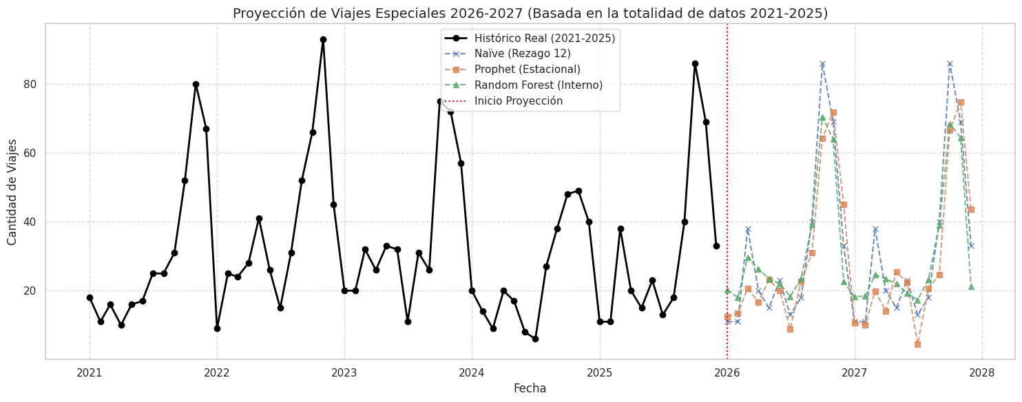
Conclusión: pronóstico como apoyo operativo
Proyección anual (viajes)
Año | Naïve 12 | Prophet | RF
2026 | 377 | 350 | 410
2027 | 377 | 337 | 413
Conclusiones
RF interno: mejor desempeño global en holdout, por margen estrecho.
Exógenas: no aportaron mejora consistente fuera de muestra.
Usar la proyección como insumo y contrastarla con el conocimiento operativo.
Radar de apoyo: referencia objetiva para planificar flota y personal; en los picos marca la dirección y el experto ajusta con un margen de seguridad.
Sistema predictivo para el apoyo a la planificación operativa en empresas de transporte de pasajeros
11
Notes:
Tiempo: 2:00. Exponen ambos. Gustavo resume que las exógenas no mejoraron de forma consistente el desempeño fuera de muestra. Néstor presenta la proyección 2026–2027 como escenario, no como certeza: Random Forest se alimenta de sus propias predicciones y la incertidumbre crece con el horizonte. Cierre conjunto: el sistema apoya la planificación mensual, pero no sustituye el criterio del supervisor. Cerrar retomando objetivo, resultado y principal limitación: temporada alta y picos extraordinarios.
Idea del radar: el modelo da una referencia objetiva para planificar flota y personal en los meses habituales; en los picos señala la dirección y el experto ajusta con un margen de seguridad. Respaldo: en 2025 el error neto fue de 80 viajes (377 reales vs 297 predichos) y casi el 80 % estuvo en octubre y noviembre.
ACLARACIÓN sobre el gráfico y la tabla: el gráfico muestra la corrida del notebook; los totales de la tabla de Random Forest (410 en 2026 y 413 en 2027) son los de la tesina. Por eso la línea verde no coincide exactamente con esos totales.

